Slide 1
분수의 뺄셈을 해 볼까요(3)
4-2
수학 18~19쪽, 수학 익힘 18~19쪽
1. 분수의 덧셈과 뺄셈
6차시

Slide 2


1단원
배울 내용 살펴보기
(자연수)-(분수)의 계산 원리와 형식을 이해하고 계산할 수 있습니다.
성취 기준
분모가 같은 분수의 뺄셈의 계산 원리를 이해하고 그 계산을 할 수 있다.

Slide 3

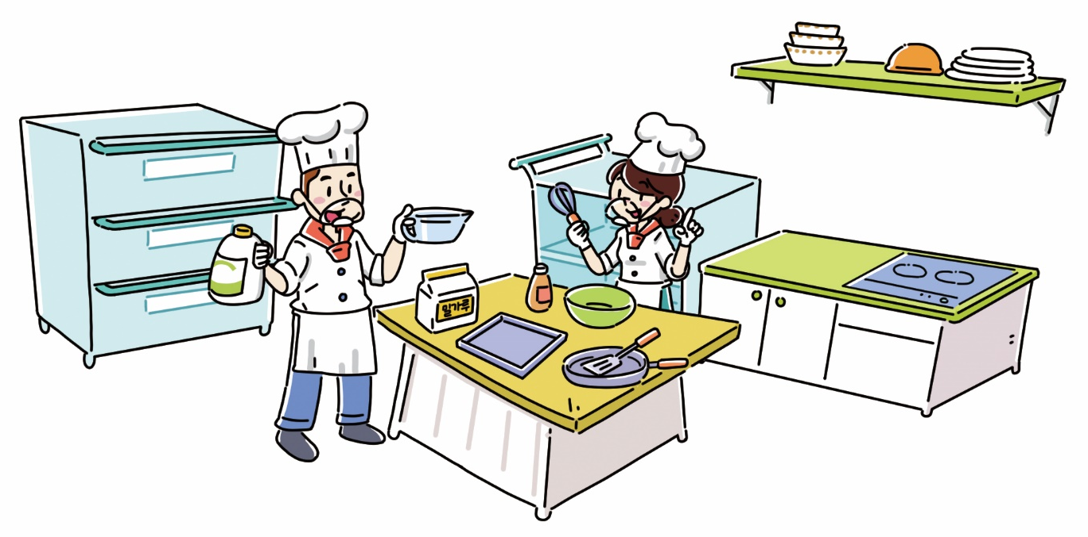
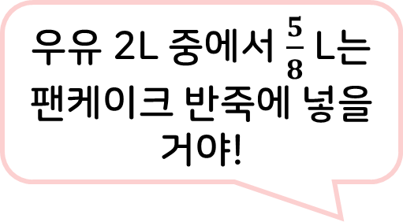
생각 열기
교과서 18쪽, 수학 익힘 18~19쪽
1단원
다음 그림의 상황에 대하여 이야기해 봅시다.
우유 2L 중에서 $\frac{5}{8}$ L는
팬케이크 반죽에 넣을 거야!
남는 우유의 양은 몇 L인지 어림해 볼까?
남는 우유의 양은 몇 L인지 어림하여 말해 보세요.

Slide 4
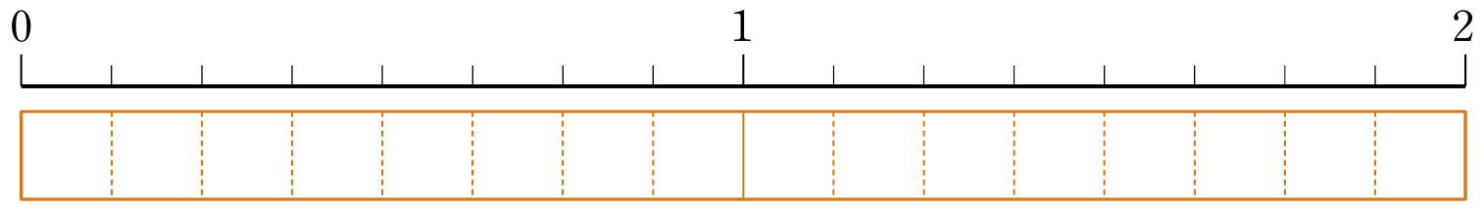
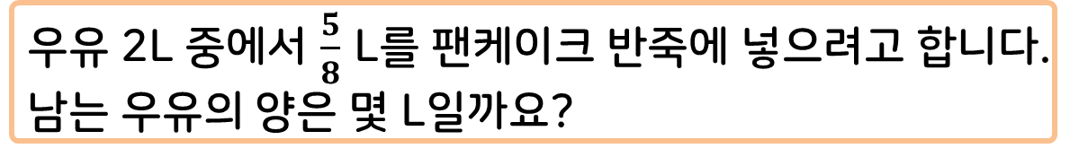
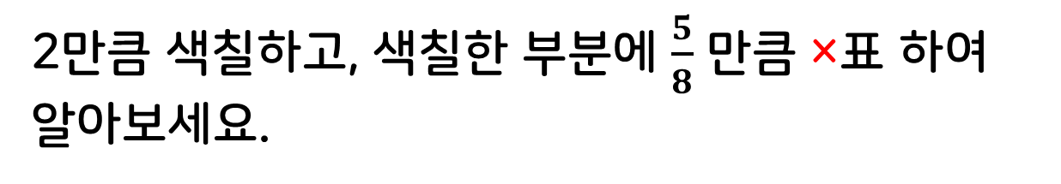
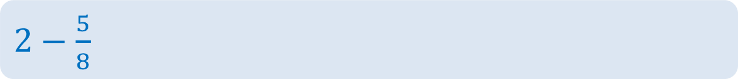
활동 1
교과서 18쪽, 수학 익힘 18~19쪽
1단원
우유 2L 중에서 $\frac{5}{8}$ L를 팬케이크 반죽에 넣으려고 합니다. 남는 우유의 양은 몇 L일까요?
남는 우유의 양은 몇 L인지 알아봅시다.
구하려는 것을 식으로 나타내 보세요.
$2−\frac{5}{8}$
2만큼 색칠하고, 색칠한 부분에 $\frac{5}{8}$ 만큼 ×표 하여 알아보세요.

Slide 5
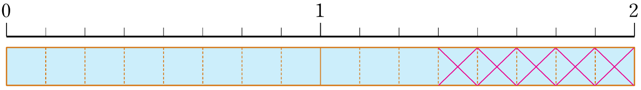
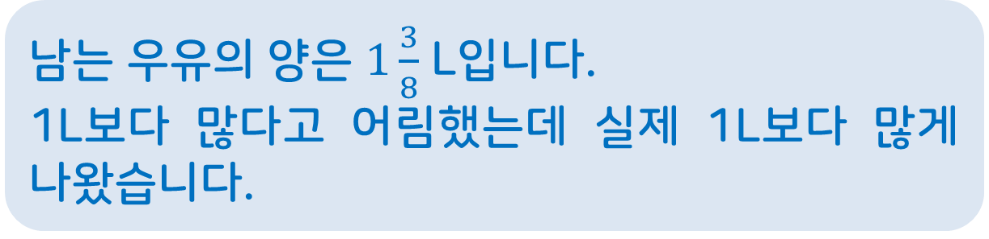
활동 1
교과서 18쪽, 수학 익힘 18~19쪽
1단원
남는 우유의 양은 몇 L인지 말하고, 어림한 결과와 비교해 보세요.
남는 우유의 양은 $1\frac{3}{8}$ L입니다.
1L보다 많다고 어림했는데 실제 1L보다 많게 나왔습니다.

Slide 6
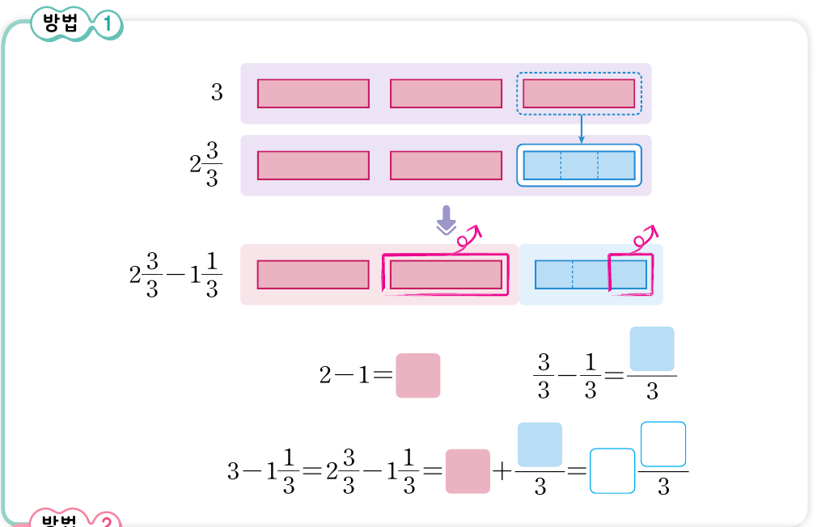
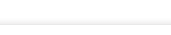
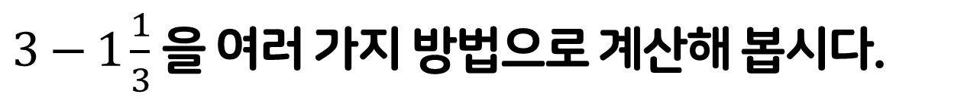
활동 2
교과서 19쪽, 수학 익힘 18~19쪽
1단원
$3−1\frac{1}{3}$ 을 여러 가지 방법으로 계산해 봅시다.
2
1
2
2
1
1

Slide 7
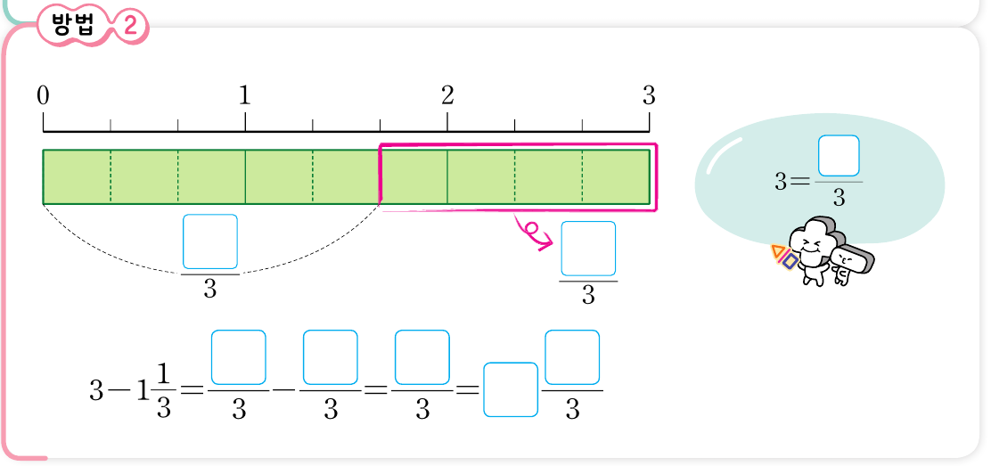
활동 2
교과서 19쪽, 수학 익힘 18~19쪽
1단원
9
5
4
9
4
5
2
1
위의 두 방법을 비교해 보세요.
방법1은 자연수에서 1만큼을 분수로 바꾸고, 자연수 부분과 분수 부분으로 나누어서 계산했고, 방법2는 가분수로 바꾸어 분자 부분만 빼서 계산했습니다.

Slide 8
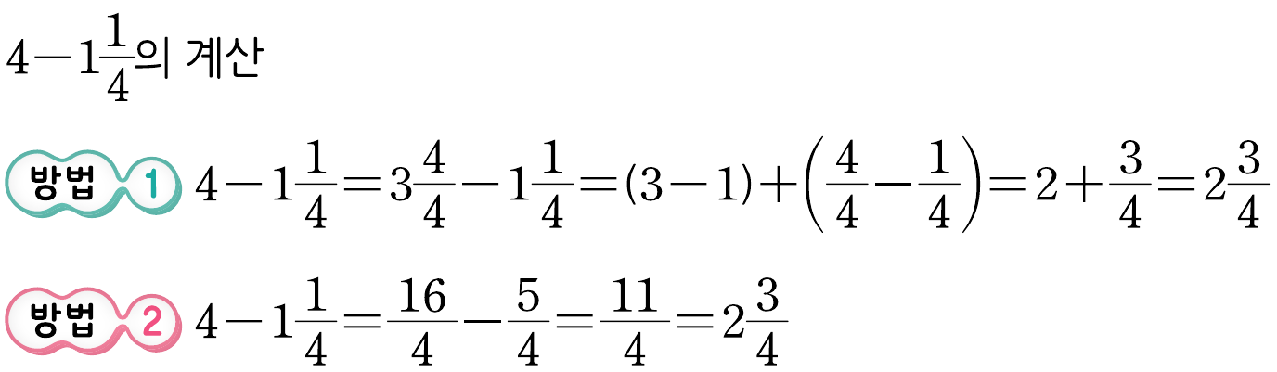
1단원
배운 내용 정리하기

Slide 9

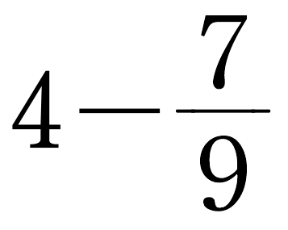
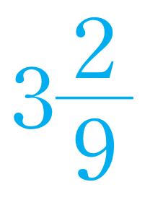

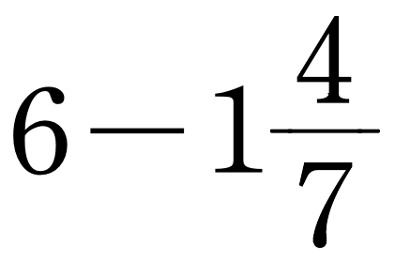
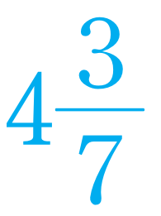
확인하기
교과서 19쪽, 수학 익힘 18~19쪽
1단원
3
계산해 보세요.
1

Slide 10
1단원
다음 시간에 배울 내용
분수의 뺄셈을 해 볼까요(4)
교과서
20~21쪽
수학 익힘
20~21쪽

